Slide 1
Отвечает на вопросы
Какой? Какая? Какое?
Часть речи
Имя прилагательное
Даёт описание предмета, делает речь красочной
Обозначает признак предмета
Дружит с существительным и подчиняется ему в роде, числе и падеже

Slide 2
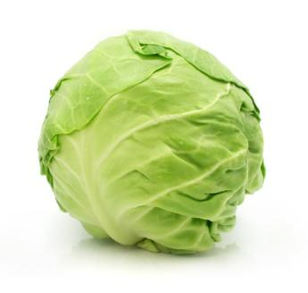
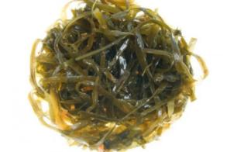
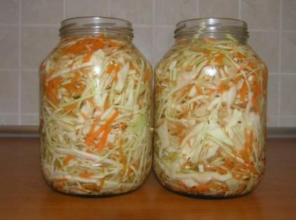
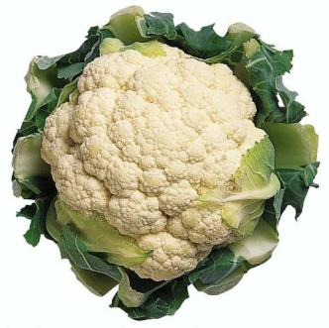
Словарная работа
сочная, вкусная , сладкая, свежая, кислая, квашеная, цветная, морская , ранняя, белокочанная…

Slide 3
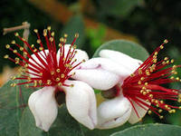
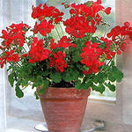
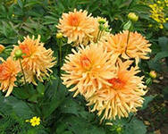
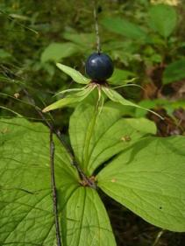
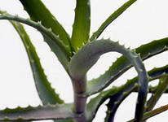
редкое, комнатное, дикое, полезное, ядовитое, целебное, садовое, полевое…

Slide 4
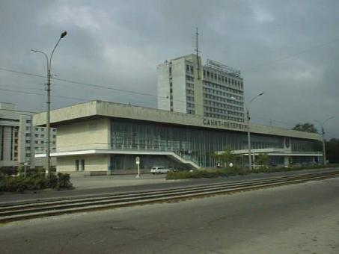
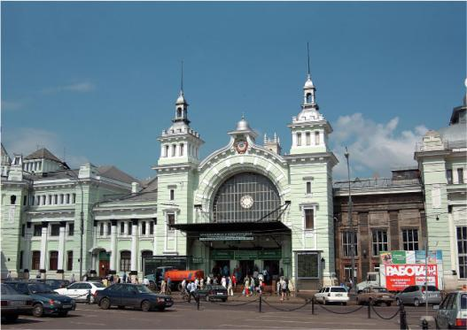
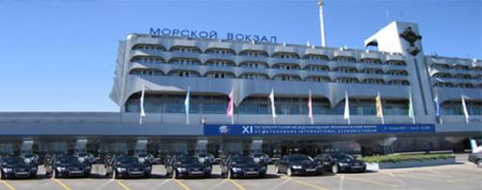
небольшой, огромный, современный, чистый, шумный, морской, речной, железнодорожный…

Slide 5
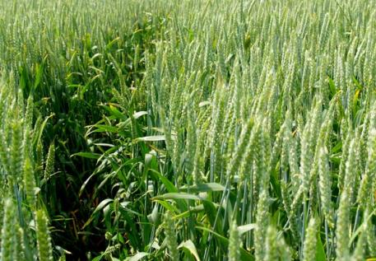
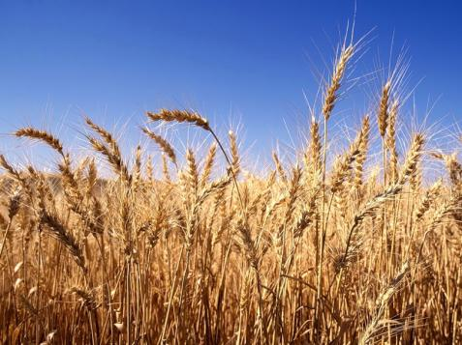
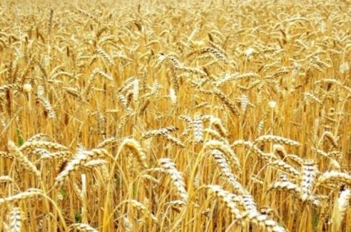
спелая, твёрдая, мягкая, высокоурожайная, яровая, озимая…

Slide 6
Написание безударных падежных окончаний имен прилагательных.
X
им. сущ. им. прилаг.
( какая ? )
x
порода какая ? редкая
шарфа какого? синего
с конём каким ? быстрым
воду какую? синюю

Slide 7
Фразеологические обороты
Остаться у разбит…
корыта.
По щучь… велению,
по моему хотению.
Гадать на кофейн.. гуще.
Строить беспочвенные, ни на чём не основанные догадки и предположения
У человека ничего не получилось из задуманного, мечты не осуществились, остался с чем был
Как по волшебству, чудом, как бы само собой

Slide 8
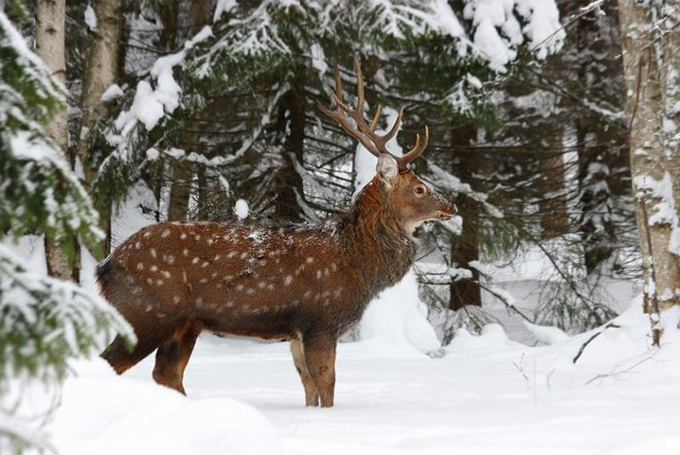
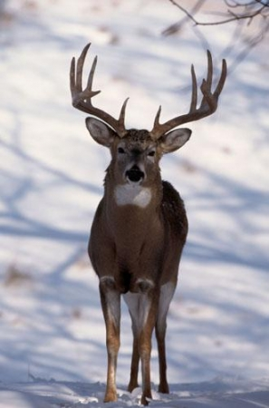
Густой зелёнай ельник у дороги,
Глубокия пушистыя снега.
В них шёл олень, могучий, тонконогый,
К спине откинув тяжкая рога.

